Slide 1
GIỚI THIỆU BẢN THÂN
Nguyễn Quốc Hưng
Học viện Công nghệ Bưu chính Viễn thông

Slide 2
NỘI DUNG CHÍNH
A. Phần mềm sử dụng
B. Thể loại game
C. Giới thiệu game
D. Khó khăn
E. Phát triển

Slide 3
A. Phần mềm sử dụng
Framework của công ty
Photo.net
VS Code

Slide 4
B. Thể loại game
RPG
Turn based

Slide 5
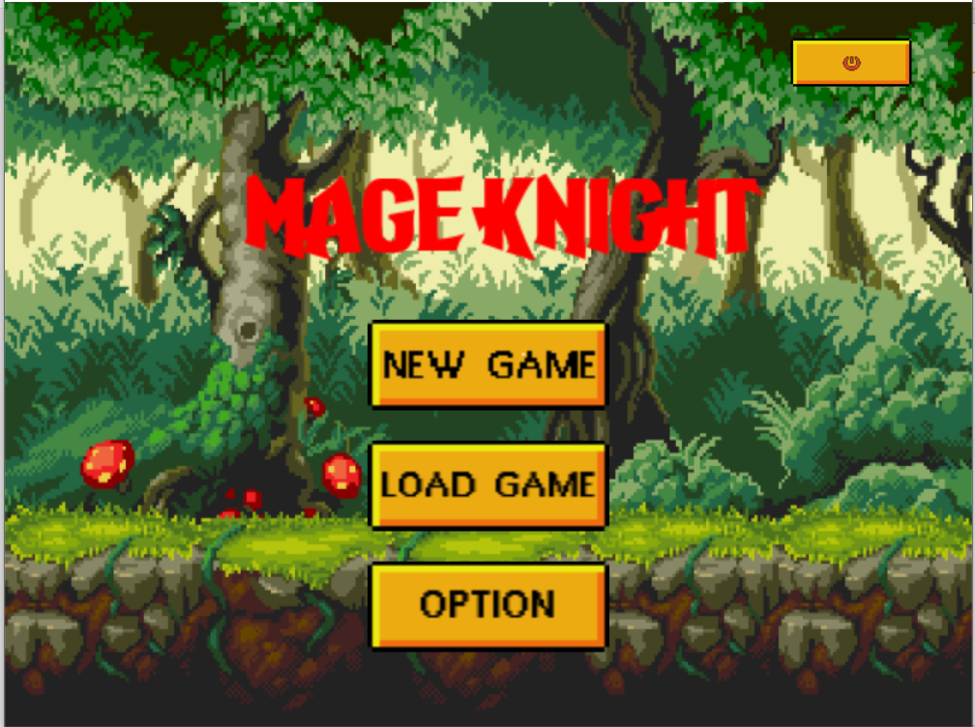
C. Giới thiệu game
Màn hình khởi động

Slide 6
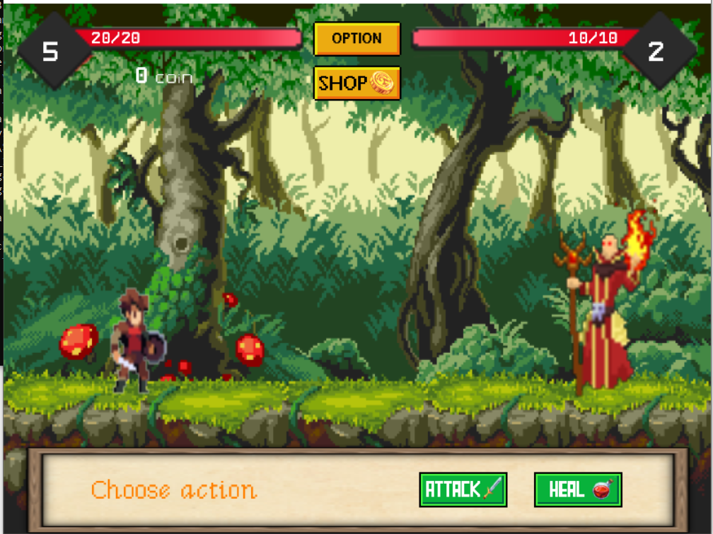
C. Giới thiệu game
2. Màn hình chơi

Slide 7
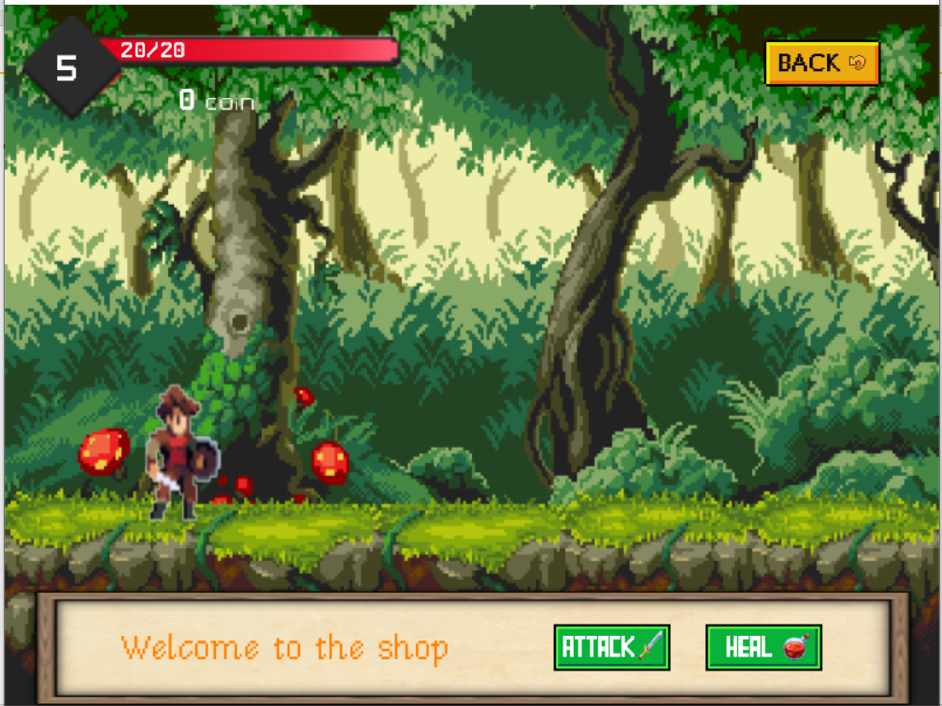
C. Giới thiệu game
3. Màn hình shop

Slide 8
D. Khó khăn
Asset

Slide 9
E. Phát triển
Thêm nhân vật và quái
Cửa hàng đa dạng hơn
Skill của nhân vật và quái

